Slide 1

SCHUNK Engineering
Geschäftsbereich
Greiftechnik und Automatisierungstechnik
(GTAT)
Hinweis:
Diese Präsentation enthält vertrauliche Informationen und ist nur zur nicht-öffentlichen Verwendung bei Kunden und Lieferanten freigegeben. Ggf. Rücksprache mit Fachbereich notwendig.
- Diesen Hinweis vor Benutzung entfernen -

Slide 2
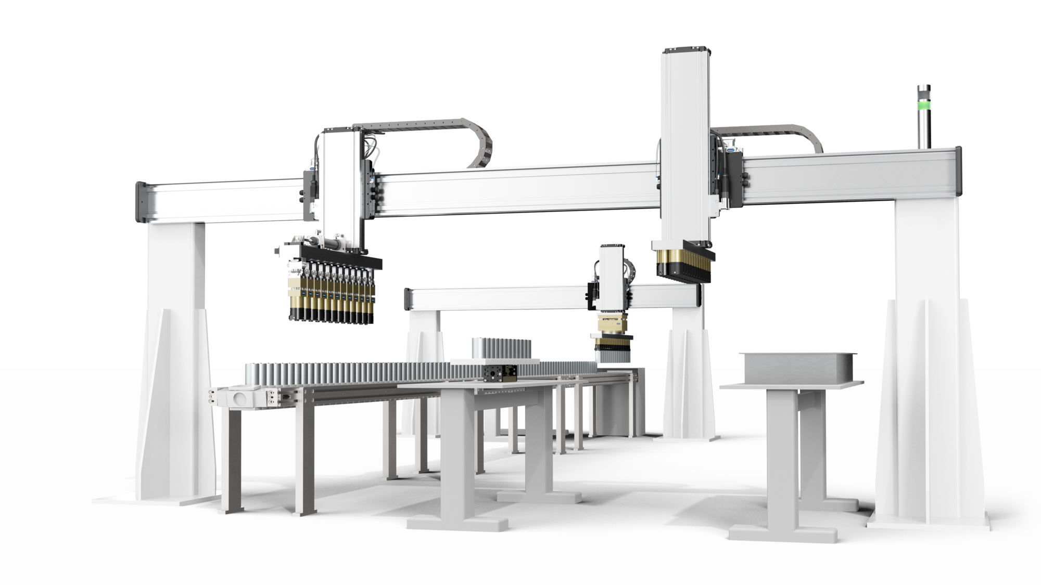
Großprojekte und Losgröße Eins Produktkonfiguration in der industriellen Automatisierung
SCHUNK Engineering GTAT
Pneumatik
Mechatronik
Roboterzubehör
Achssysteme
über 750
Projekte pro Jahr

Slide 3


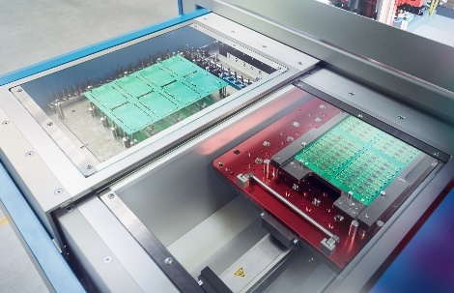
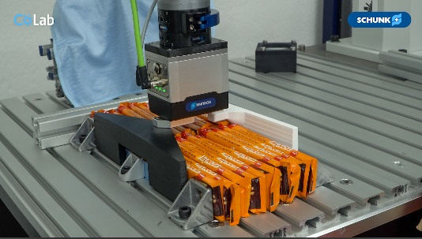

Professionelles Projektmanagement und höchste Technologie-Kompetenz
SCHUNK Engineering GTAT
eMobility
Life Science
Electronic
Automotive
Logistik
Werkzeug-
maschinen

Slide 4
Professionelles Projektmanagement und höchste Technologie-Kompetenz
SCHUNK Engineering GTAT
Produkte und Technologie
Montage und Handhabung wie z.B. greifen, drehen, wechseln, linear bewegen, ausgleichen, bearbeiten, überwachen, messen und vieles mehr.
Jahrzehntelange Kompetenz in den Bereichen:
Pneumatik
Mechatronik
Roboterzubehör
Achssysteme
Services
Komplettes Projektmanagement von der Anfrage bis zur Auslieferung sowie Service und After-Sales
  Konstruktion
  Montage inkl. Verschlauchung / Verkabelung
  Abnahme / Test
  Dokumentation
  Inbetriebnahme
  … und vieles mehr

Slide 5
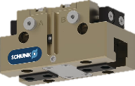
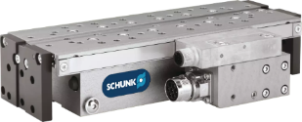
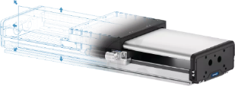
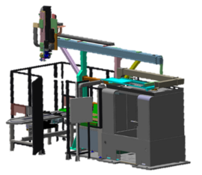
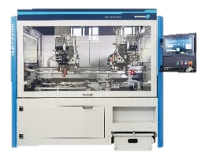
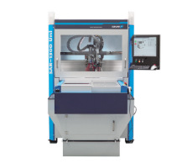
4 Ebenen der Partnerschaft - SCHUNK bietet mehr
SCHUNK Engineering
Level 1
Standard Komponenten
Level 2
Kundenspezifische Komponenten
SCHUNK Engineering
Level 3
Großprojekte
Level 4
Maschinen

Slide 6
Über 160 Experten - ein Ziel:
Ihr Projekt zum Erfolg bringen
SCHUNK Engineering GTAT
>30 Spezialisten
6 Produktbereiche
Richtpreis- und Vorabkalkulation
Mechanik / Elektronik / Software
FEM-Simulation
Taktzeitanalyse
Support in 34 INTECs
Reparatur / Wartung
Ad-hoc Service bei
Anlagenstillstand
Vertrieb Engineering
Konstruktion
After-Sales-Service
Projekt-management
Fertigung und Montage
Zentrale Koordination
Branchenspezifisches Anforderungs-management
Zeit- und Kostenplanung
Höchste Qualitätsansprüche
Reinraum-Montage
Fertigung von Kleinserien
Weltweites Lieferanten-Netzwerk

Slide 7
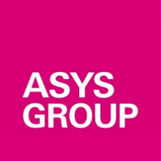




















Kundenreferenzen … eine Auswahl
SCHUNK Engineering GTAT

Slide 8

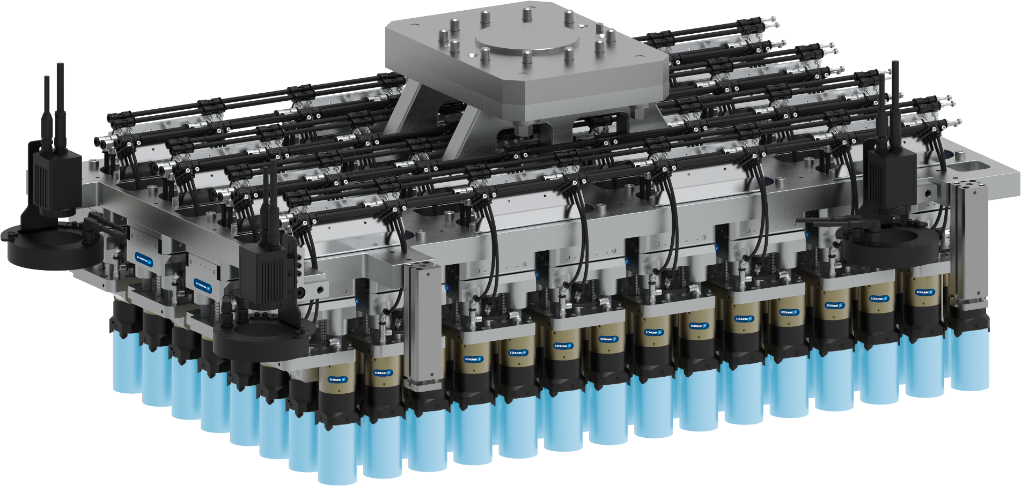
Projektreferenzen
SCHUNK Engineering GTAT
ID: 1573882
ID: 1535228
Batterieproduktion E-Mobility
Umsetzen von 120 zylindrischen Batteriezellen gleichzeitig, inkl. 32 Ausgleichselementen
Motorblock-Handling LKW
Handling eines ca. 350 kg schweren Motorblocks für LKW

Slide 9
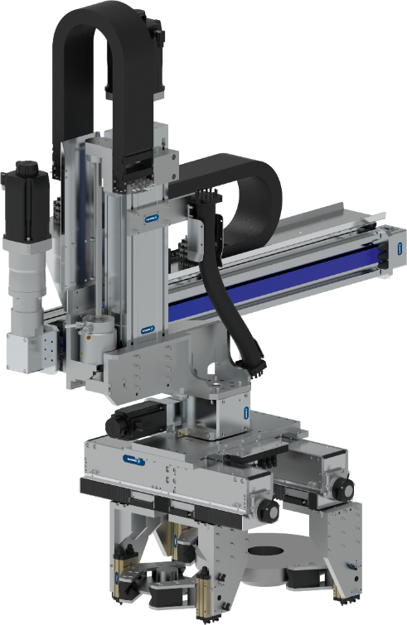
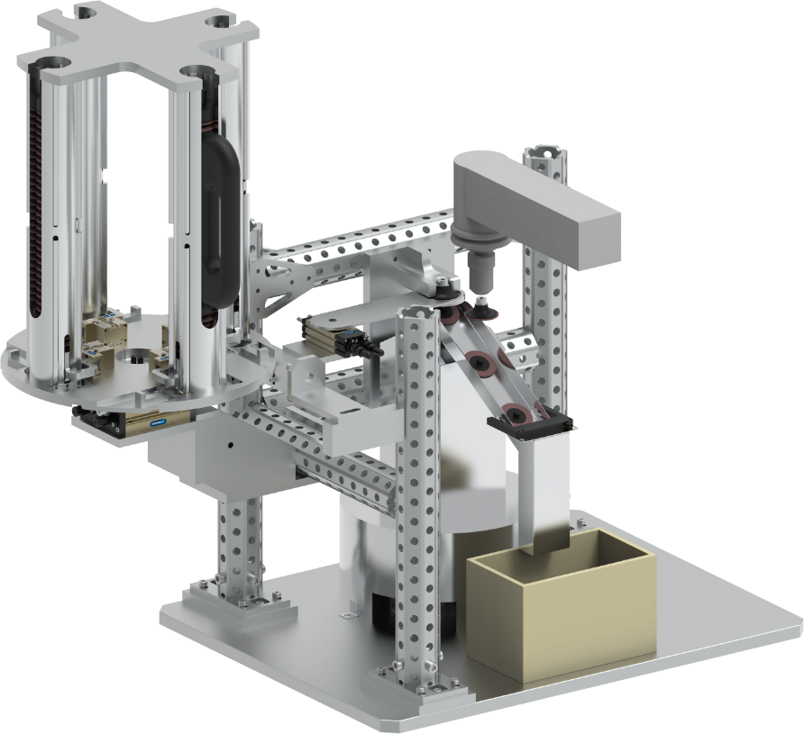
Projektreferenzen
SCHUNK Engineering GTAT
ID: 1568940
ID: 1569896
Automotive - Bremsscheibenbeschichtung
Greifen und drehen von Bremsscheiben zur Beschichtung für geringere Feinstaubemissionen beim Bremsen (EURO 7)
Handling und Entgratung von Blechteilen
System zum automatischen Schleifscheibenwechsel bei Verschleiß

Slide 10
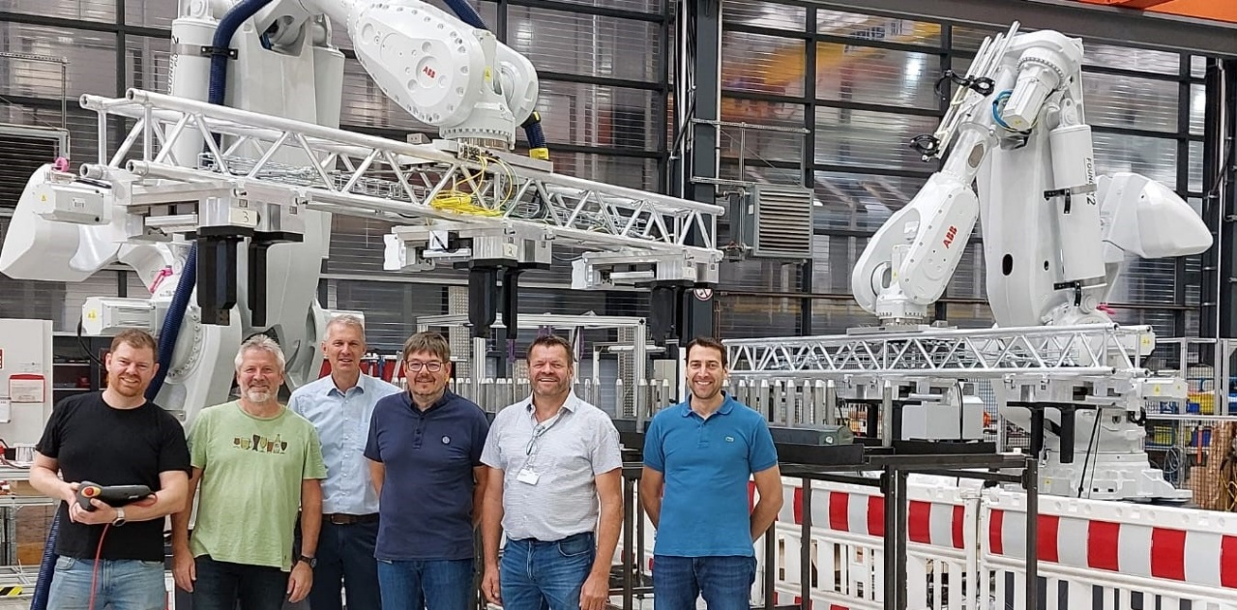


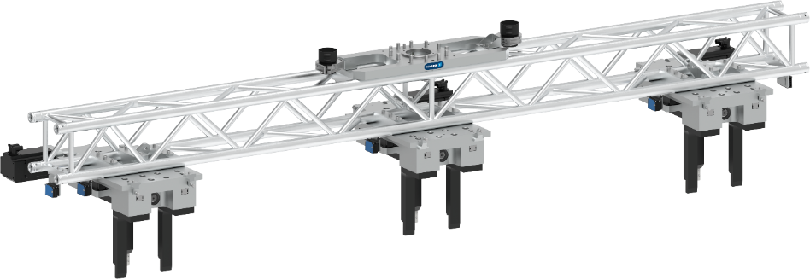
Projektreferenzen
SCHUNK Engineering GTAT
ID: 1472620 oder 1511530 (links / rechts)
Werkzeugmaschinenbeladung - Lean Automation: Prüfling-Herstellung für Kerbschlagbiegeversuch
Spannstation (rechts), Werkstückmagazin (Mitte) und Wendestation (links).
Handling durch Greifer mit Schaftschnittstelle.
Handling von 4-Meter-Stahlträgern mit bis zu 500 kg
Handling von sehr langen und schweren Bauteilen: Greiferaufbau entlang einer Traverse zur Gewichtsreduzierung

Slide 11

HAND IN HAND FOR TOMORROW
SCHUNK Engineering GTAT
GEMEINSAM MORGEN NOCH BESSER!
SCHUNK – DER IDEALE PARTNER FÜR IHRE ANWENDUNG
Gerne machen wir einen persönlichen Termin vor Ort zur Diskussion der Anwendung und möglicher Konzepte
Gerne erstellen wir Ihnen ein Angebot für Ihre Projekte
Gerne präsentieren wir unsere konkreten Lösungen und Konzepte - auch in einem größeren Teilnehmerkreis

Slide 13
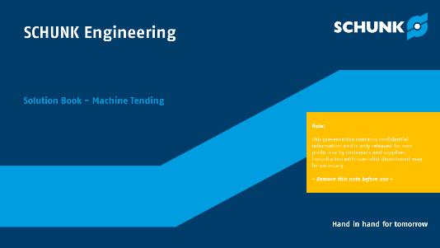
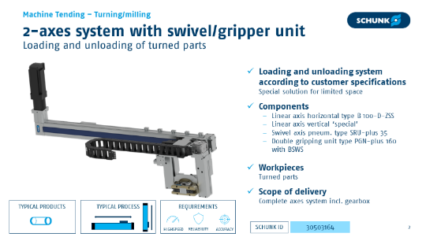
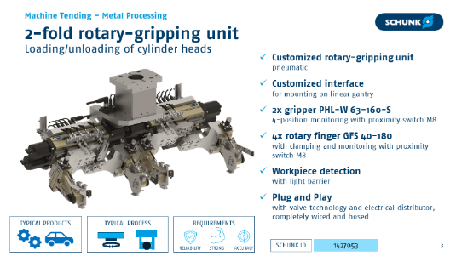
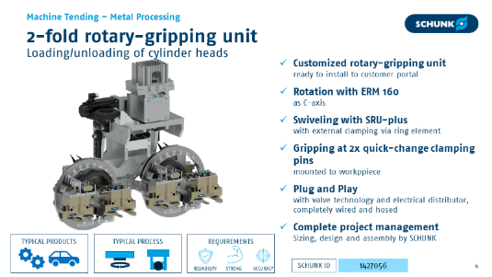

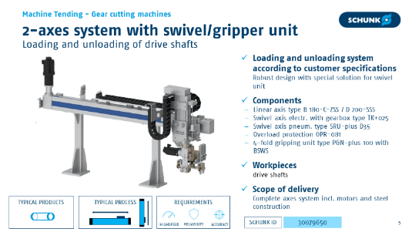
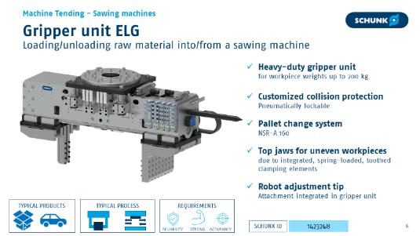



Solution Books
SCHUNK Engineering GTAT
Interne Information
Solution Books mit Produkt- und Applikationsbeispielen für GTAT finden Sie in der STB in der neuen Branchen-Kacheln.
  Automotive
  Konsumgüter
  Life Science
  Logistik
  Maschinenbeladung
  Metallverarbeitung
  …
ppt-Dateien verfügbar in DE/EN
exemplarisch

